Slide 1

Прохождение шума через БВЧ

Slide 2

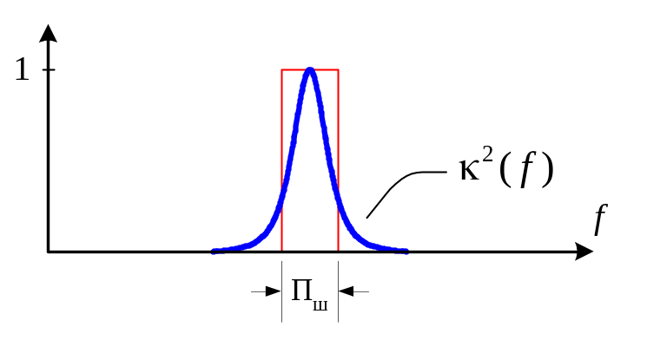
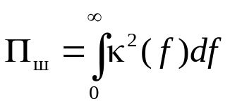


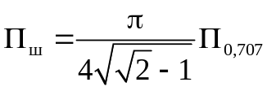





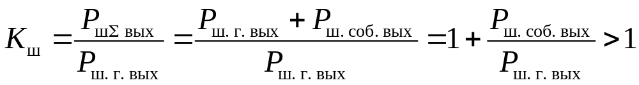




Основные понятия шумовых характеристик РПУ
- эквивалентная шумовая полоса
пропускания БВЧ
- нормированная АЧХ БВЧ
Для одиночного колебательного контура:
Для двухконтурного преселектора:
- Номинальная мощность теплового шума
активной проводимости (формула Найквиста);
- Проходная мощность
- Коэффициент шума БВЧ
- Шумовая температура БВЧ
Номинальная мощность собственного шума БВЧ,
приведённого к его входу
- Номинальная мощность шума антенны
Эквивалентная шумовая температура антенны

Slide 3

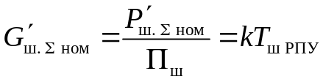

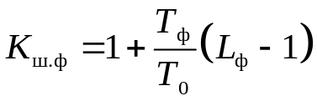


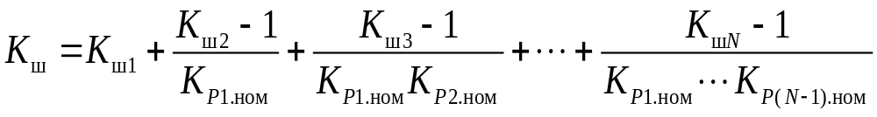

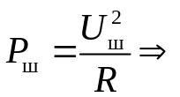

Основные понятия шумовых характеристик РПУ
Номинальная мощность суммарного шума,
приведённого ко входу БВЧ
Спектральная плотность номинальной мощности
суммарного приведённого шума
Коэффициент шума пассивного
четырёхнолюсника (фидера)
- Затухание фидера
Коэффициент шума системы каскадно-соединённых четырёхполюсников (блоков РПУ)
- Эффективное напряжение шума

Slide 4

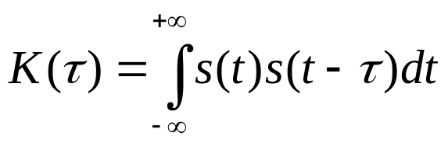
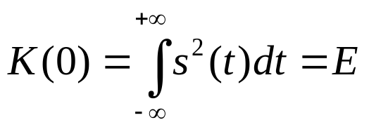
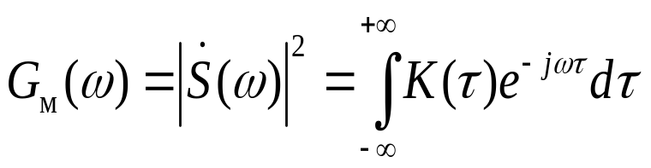
- автокорреляционная функция
- энергия сигнала
- энергетический спектр сигнала

Slide 5

На вход приёмника подключён эквивалент согласованной антенны, находящийся при температуре T₀. При этом мощность шума на выходе БВЧ равна 20∙10⁻⁹ Вт. Определить мощность приведённого ко входу собственного шума приёмника, если шумовая полоса равна 2 МГц, а коэффициент усиления проходной мощности БВЧ 60 дБ.

Slide 6

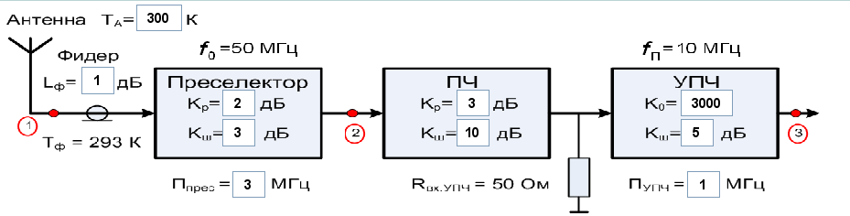
Провести расчет:
перевести параметры, заданные в децибелах, в относительные единицы;
рассчитать коэффициент шума фидера;
рассчитать коэффициент шума БВЧ как системы каскадно-соединённых четырёхполюсников
рассчитать шумовую температуру БВЧ и суммарную шумовую температуру РПУ;
рассчитать спектральную плотность мощности приведённого ко входу суммарного шума
Выполнить моделирование: (не менее 1 000 000 отсчётов) сопоставить рассчитанное и измеренное значения спектральной мощности приведённого шума

Slide 7







Для определения на модели шумовой температуры нужно провести два измерения спектральной плотности мощности приведённого ко входу шума:
При ( )
подобрать такое значение , при котором спектральная плотность мощности приведённого шума увеличивается в 2 раза ( )
Из уравнения найти .
Сравнить измеренное значение с рассчитанным.

Slide 8


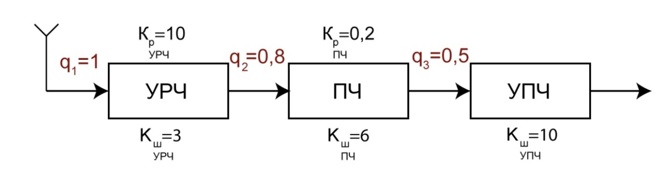

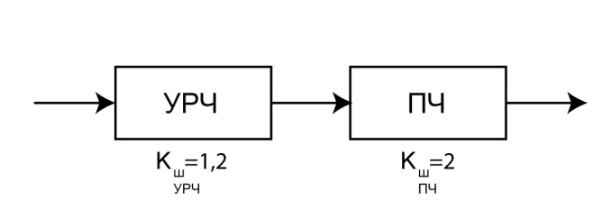
Задача Д1
Определить шумовую температуру приёмника, структурная схема которого приве-
дена на рисунке.
Задача Д2
Каким должен быть коэффициент передачи номинальной мощности УРЧ, чтобы результирующая шумовая температура обоих каскадов была равна 110 К?
Задача Д3
Приёмник с шумовой температурой 400 К и шумовой полосой пропускания БВЧ
15 МГц подсоединён к согласованной антенне, имеющей шумовую температуру
570 К. Определить чувствительность приёмника, при которой обеспечивается коэффициент различимости равный 2

